Slide 1


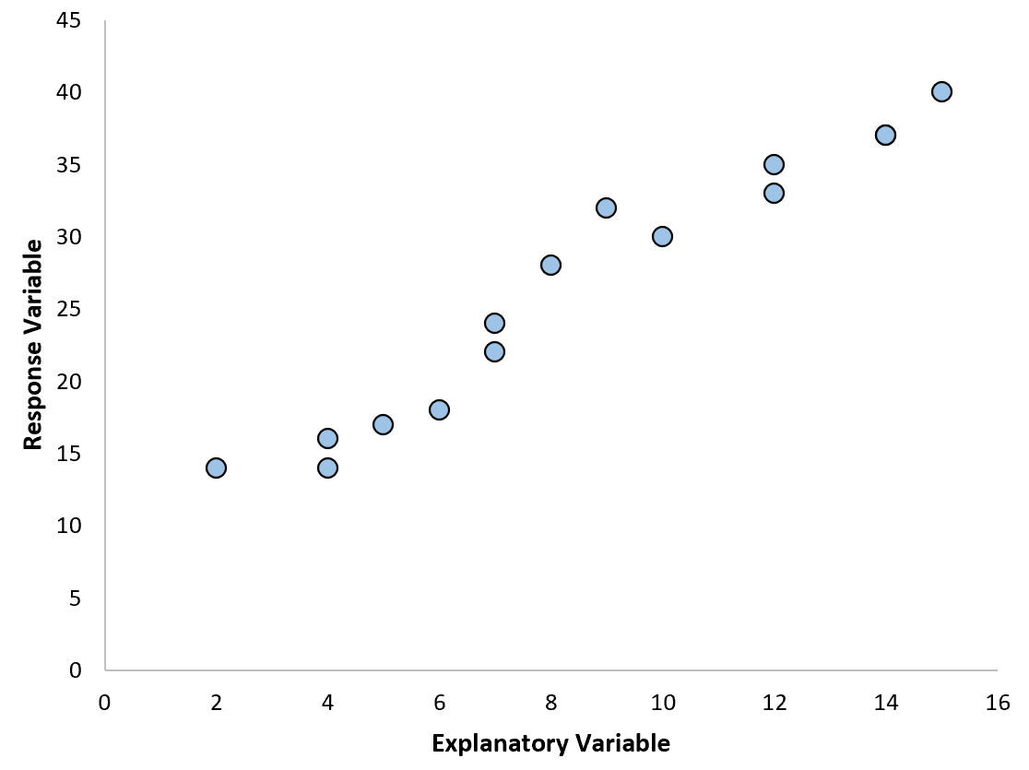
Линейная регрессия
Хромин
Сергей
Константинович
4 курс, АВТ-113, АВТФ,
студент
nstu.ru

Slide 2
Как строится модель линейной регрессии

Slide 3
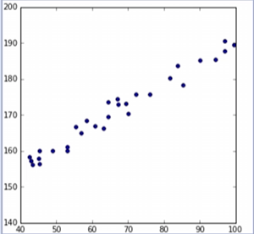
Начнем с задачи
Допустим у нас есть выборка с данными и весе и росте человека, то есть с 1 фичей
Рост
Вес

Slide 4

Парная регрессия
Простейший случай: один признак
Модель:
$$a\left(x\right)=w_{0}+w_{1}×x$$
Два параметра:
$$w_{0}−отступ при x=0$$
$$w_{1}−тангенс угла наклона$$

Slide 5
Парная регрессия
Простейший случай: один признак
Модель:
$$a\left(x\right)=w_{0}+w_{1}×x$$
Два параметра:
$$w_{0}−отступ при x=0$$
$$w_{1}−тангенс угла наклона$$

Slide 6
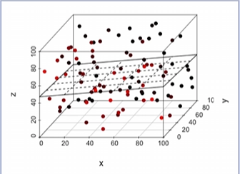

Регрессия с 2 фичами
Здесь регрессия уже представляет из себя плоскость и уравнение модели будет равно
$$a\left(x\right)= ?$$

Slide 7

Регрессия с 2 фичами
Здесь регрессия уже представляет из себя плоскость и уравнение модели будет равно
$$a\left(x\right)=w_{0}+w_{1}×x+w_{2}×y$$

Slide 8

Модель линейной регрессии
Общий вид модели:
$$a\left(x\right)=w_{0}+w_{1}×x_{1}+w_{2}×x_{2}+…+w_{d}×x_{d}=$$

Slide 9
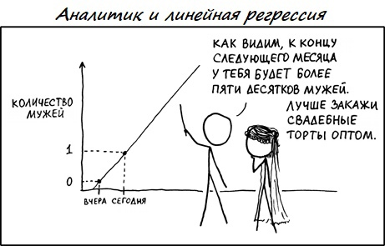
Время для вопросов

